Slide 1
AI Machine Learning
dengan Google Colab
bersama Di Bimbing ID
Dhiya Athaya Khairi
Fresh Graduate SPWK

Slide 2
Tugas Pengerjaan Google Colab
Dengan menggunakan Google Colab, peserta dapat menggunakan perangkat tersebut untuk menentukan model pembelajaran yang terbaik.
Tugas
Melakukan Analisis “Exploratory Data”
Melakukan Feature Engineering yang meliputi pemeriksaan “Duplicated Data”, “Missing Value Heading” dan “Outlier Analysis”
Melakukan “Modelling Machine Learning Regression” dengan memanfaatkan minimal dua model seperti “Regression”, “Decision Tree Regressor” dan “Random Forest Regressor”
Melaksanakan Evaluasi Model
Menyimpulkan Model yang memiliki peforma yang terbaik

Slide 3
Mengimpor Pandas AI dan Dataset
Sebelum tahap selanjutnya dimulai, beberapa kode harus diimpor seperti yang tertera di samping. Dataset yang telah diimpor juga menggunakan komando sebagai berikut serta boleh menampilkan baris misalnya enam baris paling atas dari dataset
# import all the libraries
import pandas as pd
import matplotlib
import matplotlib.pyplot as plt
import seaborn as sns
import numpy as np
# read the dataset using pandas
data = pd.read_csv('student_scores.csv’)
# This displays the top 6 rows of the data
data.head(6)

Slide 4
Penyajian Tabel
No. | Waktu (Jam) | Nilai
0 | 2,5 | 21
1 | 5,1 | 47
2 | 3,2 | 27
3 | 8,5 | 75
4 | 3,5 | 30
5 | 1,5 | 20

Slide 5
Exploratory Data Analysis
# Provides some information regarding the columns in the data
data.info()
# Jika numerik bisa pakai median, nilai median yang akan menggantikan nilai yang kosong di Non-Null Count
# Jika kategorikan / object / datetime bisa pakai modus untuk menggantikan nilai yang hilang
# non = tidak, null = kosong
# Jika jenis data adalah kategorikal (dtype=object) atau data waktu (dtype=datetime), maka modus dapat digunakan untuk menggantikan nilai yang hilang (null)."
<class 'pandas.core.frame.DataFrame'> RangeIndex: 25 entries, 0 to 24 Data columns (total 2 columns): # Column Non-Null Count Dtype --- ------ -------------- ----- 0 Hours 25 non-null float64 1 Scores 25 non-null int64 dtypes: float64(1), int64(1) memory usage: 528.0 bytes

Slide 6
Exploratory Data Analysis
# this describes the basic stat behind the dataset used
data.describe()
Category | Hours | Scores
count | 25.000000 | 25.000000
mean | 5.012000 | 51.480000
std | 2.525094 | 25.286887
min | 1.100000 | 17.000000
25% | 2.700000 | 30.000000
50% | 4.800000 | 47.000000
75% | 7.400000 | 75.000000
max | 9.200000 | 95.000000

Slide 7
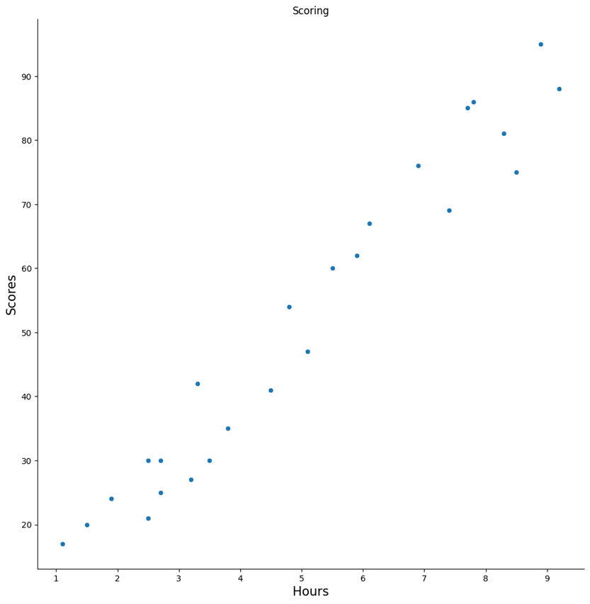
Exploratory Data Analysis
# These Plots help to explain the values and how they are scattered
plt.figure(figsize=(15, 10))
sns.pairplot(data,x_vars=['Hours'],y_vars=['Scores'],size=10,kind='scatter')
plt.xlabel('Hours',size=15)
plt.ylabel('Scores',size=15)
plt.title('Scoring')
plt.show()

Slide 8
Pemeriksaan Kode
Pemeriksaan dilakukan untuk menemukan apakah ada data yang duplikat maupun yang hilang
df = data.copy()
#Check Duplicated Data
print("Data Sebelum Pemeriksaan Duplikat")
print(df.shape)
#Check missing value
df.isna().sum()

Slide 9
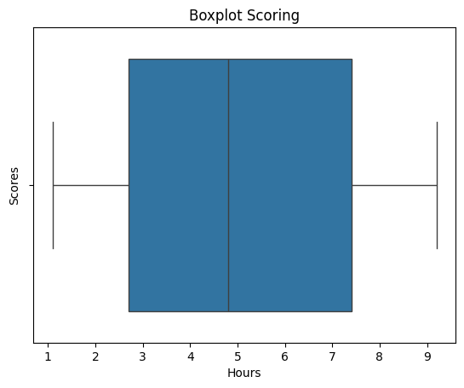
import seaborn as sns
import matplotlib.pyplot as plt
# Outlier Analysis
sns.boxplot(x="Hours", data=df)
# Menambahkan Label Sumbu dan Judul
plt.xlabel('Hours')
plt.ylabel('Scores') #Anda bisa menggunakan "Hours" atau "Waktu"
plt.title("Boxplot Scoring")
# Menampilkan Plot
plt.show()
Outlier Analysis

Slide 10
Splitting the Data
# Hours Data
x = data['Hours']
# x = data[data['kolom_1','kolom_2',..., 'kolom_n']]
x.head()
# Scoring Data
y = data['Scores']
y.head()
# Import Machine Learning Data from scikit learn
from sklearn.model_selection import train_test_split
# Split the data for train and test
# 75:25 or 70:30 or 80:20 or 85:15, train size > test size
x_train, x_test, y_train, y_test = train_test_split(x, y, test_size=0.75, random_state=42)

Slide 11
Pemeriksaan Kode AI
Untuk berjaga-jaga, setiap akhir bagian harus diperiksa dengan kode sebagai berikut. Akan terjadi Error apabila array dalam data bukan dalam dua dimensi
Kode
print(f"Length of x_test: {len(x_test)}")
print(f"Length of y_test: {len(y_test)}")
print(f"Length of x_train: {len(x_test)}")
print(f"Length of y_train: {len(y_test)}")
print(f"Length of y_pred: {len(y_pred)}")
Hasil
Length of x_test: 19
Length of y_test: 19
Length of x_train: 19
Length of y_train: 19
Length of y_pred: 8

Slide 12
Mengimpor Linear Regression
Linear Regression dapat digunakan setelah mengaktifkan kode AI sebagai berikut:
!pip install scikit-learn
# Importing Linear Regression Model from Scikit Learn
from sklearn.linear_model import LinearRegression

Slide 13
Mencetak Kode AI
Shape dalam X & Y Test & Train dapat di-print dengan menggunakan komando AI sebagai berikut
Input Kode AI
print(x_train.shape)
print(y_train.shape)
print(x_test.shape)
print(y_test.shape)
print(y_pred.shape)
Output Kode AI
(6,) (6,) (19,) (19,) (8, 1)

Slide 14
New Axis
Untuk membuat Axis baru dapat mengaktifkan Komando sebagai berikut:
# Create New Axis for X Column in Array
x_train = np.array(x_train)[:, np.newaxis]
y_train = np.array(y_train)[:, np.newaxis]

Slide 15
array([[7.8],
[5.5],
[7.7],
[1.1],
[7.4],
[9.2]])
array([[86],
[60],
[85],
[17],
[69],
[88]])
array([[57.51914132],
[55.69463327],
[56.97567084],
[55.84991055],
[55.03470483],
[55.22880143],
[57.79087657],
[57.16976744]])
Array
Array untuk x_train, y_train x_test, y_test dan y_pred dapat diaktifkan dengan komando di atas. Hasilnya dapat dilihat di sebelah kanan.
X_Test dan Y_test akan menghasilkan tabel

Slide 16
Model Linear Regression
Model untuk Linear Regression dihasilkan dengan komando berikut.
# Fitting the model using Linear Regression
lr_model = LinearRegression()
lr_model.fit(x_train, y_train)
# Predicting the Scoring for the Test Values
y_pred = lr_model.predict(x_test.values.reshape(-1, 1)) # UTS dan UAS
# y_pred_train = lr.model.predict(x_train) # Ujian Harian, Kuis

Slide 17
Error dalam Coding
Dalam pengerjaan tugas ini, sering ditemukan error sebagai berikut. Apabila terdapat error bisa menggunakan bantuan di bawah.
Sebagai catatan tambahan dalam pengerjaan dataset ini sering terjadi “screen freeze” sehingga laptop sering harus dimatikan dan dinyalakan lagi agar bebas dari permasalahan.
ValueError Traceback (most recent call last)
<ipython-input-168-82b6d72249ae> in <cell line: 2>()
1 # Predicting the Scoring for the Test Values
----> 2 y_pred = lr_model.predict(x_test) # UTS dan UAS
3 # y_pred_train = lr.model.predict(x_train) # Ujian Harian, Kuis
3 frames
/usr/local/lib/python3.10/dist-packages/sklearn/utils/validation.py in check_array(array, accept_sparse, accept_large_sparse, dtype, order, copy, force_all_finite, ensure_2d, allow_nd, ensure_min_samples, ensure_min_features, estimator, input_name)
936 # If input is 1D raise error
937 if array.ndim == 1:
--> 938 raise ValueError(
939 "Expected 2D array, got 1D array instead:\narray={}.\n"
940 "Reshape your data either using array.reshape(-1, 1) if "
ValueError: Expected 2D array, got 1D array instead:
array=[8.3 2.5 2.5 6.9 5.9 2.7 3.3 5.1 3.8 1.5 3.2 4.5 8.9 8.5 3.5 2.7 1.9 4.8
6.1].
Reshape your data either using array.reshape(-1, 1) if your data has a single feature or array.reshape(1, -1) if it contains a single s

Slide 18
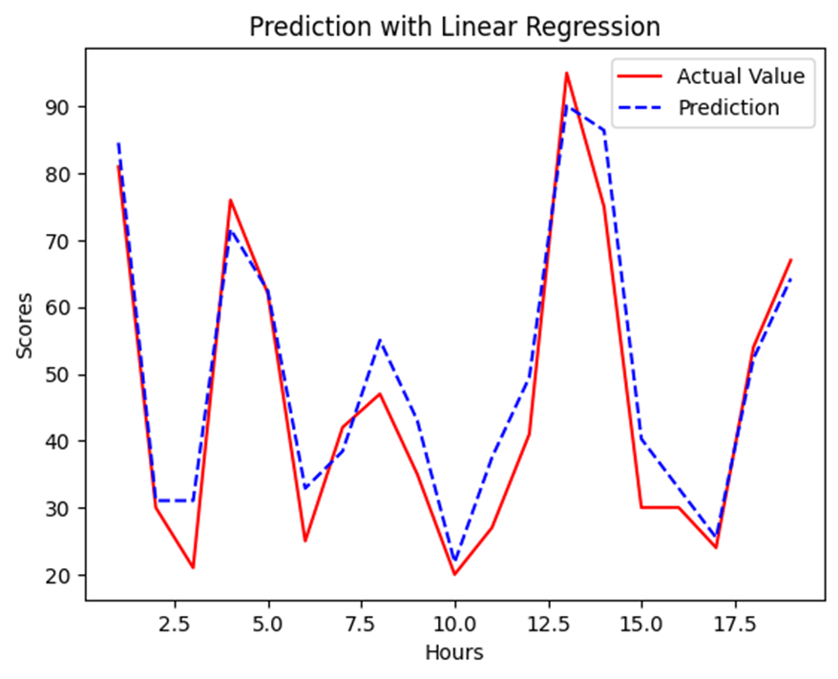
Grafik Linear Regression
# Plotting the actual and predicted vaues
import matplotlib.pyplot as plt
c = [i for i in range (1,len(y_test)+1,1)]
plt.plot(c, y_test, color='r', linestyle='-',label='Actual Value') # Pass y_test directly
plt.plot(c, y_pred, color='b', linestyle='dashed',label='Prediction') # Pass y_pred directly
plt.xlabel('Hours')
plt.ylabel('Scores')
plt.title('Prediction with Linear Regression')
plt.legend()
plt.show()

Slide 19
Mendapatkan Nilai Regresi
Memasukkan kode komando berikut untuk mendapatkan nilai dengan x melambangkan waktu bekerja dan y melambangkan nilai
# Importing metrics for the evaluation of the model
from sklearn.metrics import r2_score, mean_squared_error
# Calculate R Square Vale
rsq = r2_score(y_test, y_pred)
print('r square Linear Regression:', rsq)
# Intercept and coeff of the line
print('Intercept of the Linear Regression Model:', lr_model.intercept_)
print('Coefficient of the Linear Regression Model:', lr_model.coef_) # Add underscore here
# y = m x + c atau y = a x + b
y = 9.23141994 + 7.95734139

Slide 20
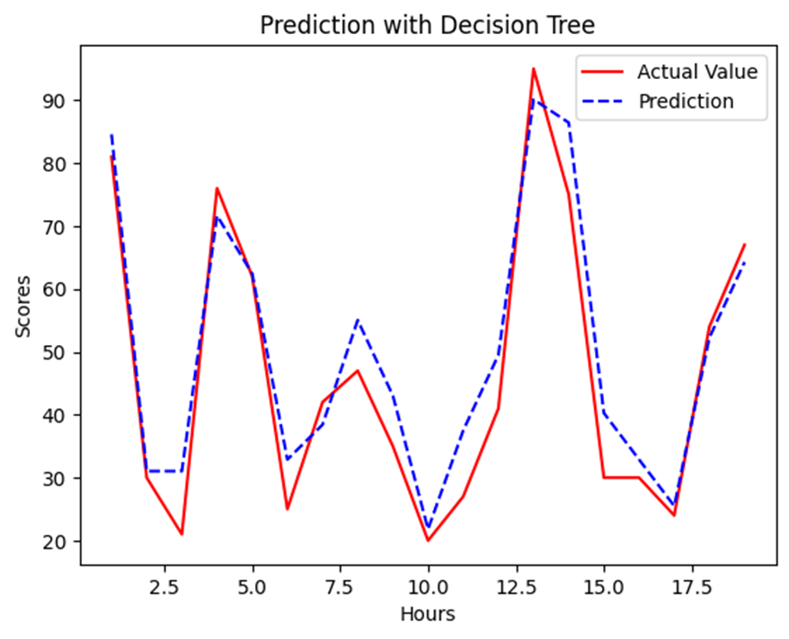
Fungsi ini mengukur kualitas pemisahan. Kriteria yang didukung adalah “squared_error” untuk kesalahan kuadrat rata-rata, yang meminimalkan kehilangan L2 menggunakan rata-rata setiap node terminal, dan “friedman_mse”, yang menggunakan kesalahan kuadrat rata-rata.
Dengan skor perbaikan Friedman untuk potensi pemisahan, “absolute_error” untuk rata-rata kesalahan absolut, yang meminimalkan kehilangan L1 menggunakan median dari setiap node terminal, dan “poisson” yang menggunakan pengurangan penyimpangan Poisson untuk menemukan pemisahan.
Decision Tree Regressor

Slide 21
Decision Tree Regressor Coding
Kode komando di samping adalah untuk Decision Tree. Didapatkan bahwa nilai r square Decision Tree adalah 0.6277987009442716
from sklearn.tree import DecisionTreeRegressor
dt_model = DecisionTreeRegressor()
dt_model.fit(x_train, y_train)
# Predicting the Scoring for the test values
y_pred_dt = dt_model.predict(x_test.values.reshape(-1, 1)) # Reshape x_test to a 2D array
# Plotting the actual and predicted vaues
import matplotlib.pyplot as plt
c = [i for i in range (1,len(y_test)+1,1)]
plt.plot(c, y_test, color='r', linestyle='-',label='Actual Value') # Pass y_test directly
plt.plot(c, y_pred, color='b', linestyle='dashed',label='Prediction') # Pass y_pred directly
plt.xlabel('Hours')
plt.ylabel('Scores')
plt.title('Prediction with Decision Tree')
plt.legend()
plt.show()

Slide 22
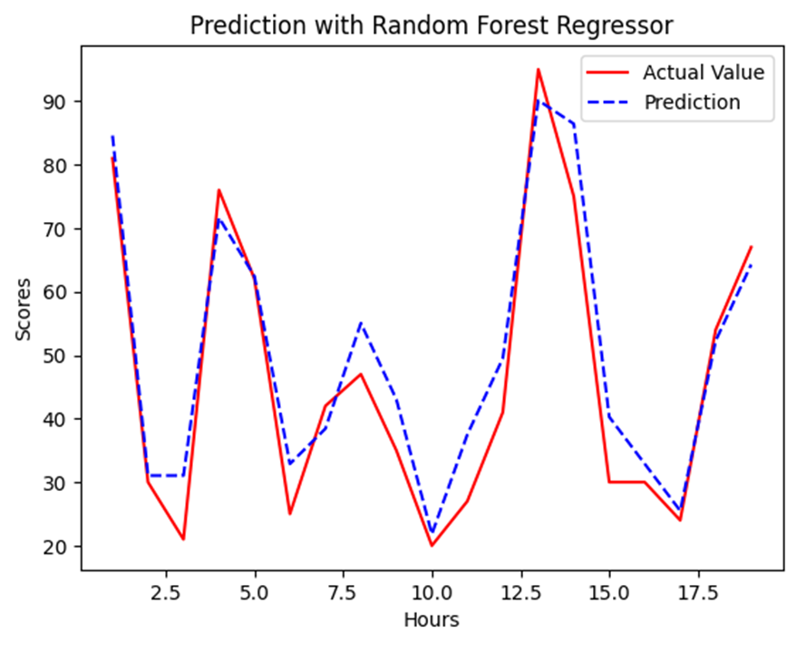
Random Forest Regression adalah teknik pembelajaran mesin yang dapat melakukan regresi dan klasifikasi. Teknik ini menggunakan beberapa pohon keputusan dan teknik yang disebut Bootstrap dan Agregasi, atau pengantongan. Idenya adalah menggabungkan beberapa pohon keputusan untuk mendapatkan hasil akhir.
Random Forest Regression

Slide 23
Random Forest Regressor Coding
Kode komando di samping adalah untuk Random Forest. Didapatkan bahwa nilai r square Random Forest adalah 0.7561199055728398
from sklearn.ensemble import RandomForestRegressor
dt_model = RandomForestRegressor()
dt_model.fit(x_train, y_train)
# Predicting the Scoring for the test values
y_pred_dt = dt_model.predict(x_test.values.reshape(-1, 1))
# Reshape x_test to a 2D array
# Plotting the actual and predicted vaues
import matplotlib.pyplot as plt
c = [i for i in range (1,len(y_test)+1,1)]
plt.plot(c, y_test, color='r', linestyle='-',label='Actual Value') # Pass y_test directly
plt.plot(c, y_pred, color='b', linestyle='dashed',label='Prediction') # Pass y_pred directly
plt.xlabel('Hours')
plt.ylabel('Scores')
plt.title('Prediction with Random Forest Regressor')
plt.legend()
plt.show()

Slide 24
Evaluasi
Terdapat tiga metode yang dipakai yakni Linear Regression, Decision Tree dan Random Forest. Sebagai orang yang baru pertama kali menggunakan perangkat Google Colab, saya tidak bisa menyimpulkannya dengan pasti yang mana yang tepat.
Namun saya menyarankan penggunaan Decision Tree dan Random Forest karena memiliki tingkat error yang rendah dengan penggunaan kode yang lebih sederhana dibandingkan Linear Regression.
Dalam pengerjaan tugas ini, banyak error terjadi saat menggunakan Linear Regression sehingga sampai harus pakai ChatGPT serta saya harus menulis ulang seluruh kodenya untuk menemukan penyebabnya.

Slide 25
Akhir dari Presentasi
Demikian presentasi saya dalam menggunakan Google Colab, mohon maaf apabila ada kesahalan maupun kekurangan dalam pengerjaan tugas ini. Terima Kasih sudah menyaksikan dengan baik.

